Slide 1


استكشاف
النسبة المئوية من عدد
فكرة الدرس
أستعمل النموذج لإيجاد النسبة المئوية من عدد

Slide 2
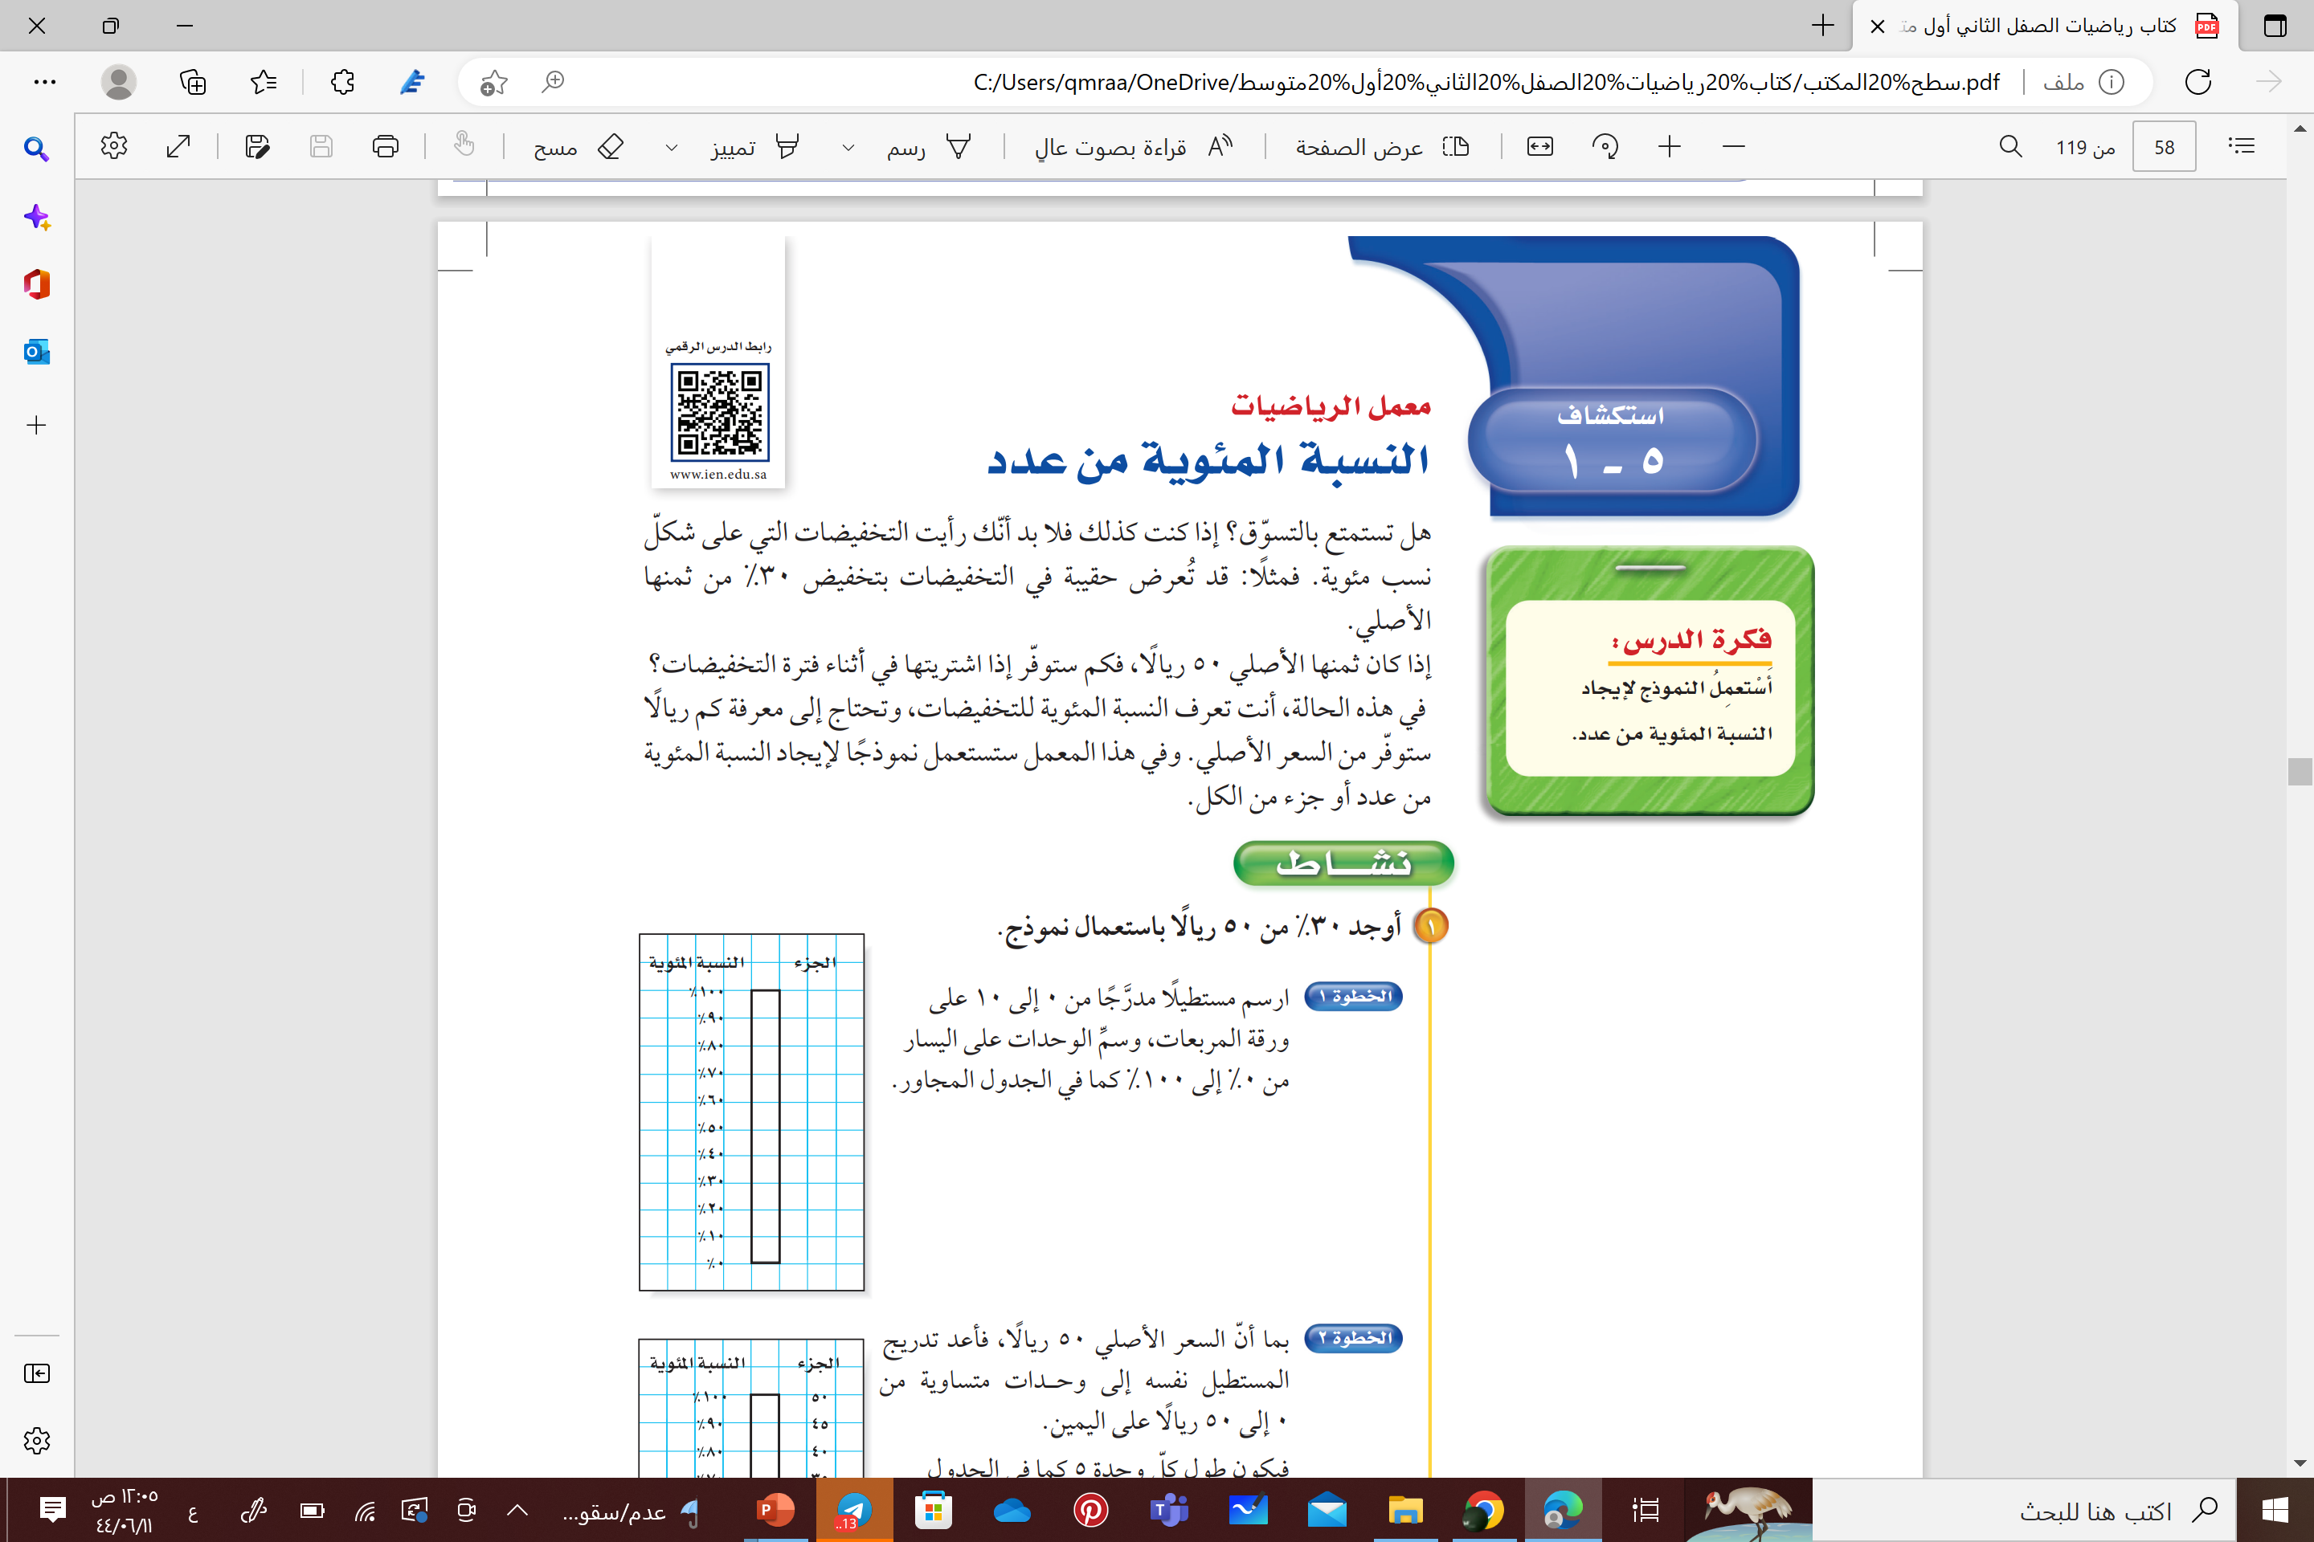

Slide 3

أوجد 30% من 50 ريالاً باستعمال نموذج
نشاط
100%
50
90%
45
80%
40
ارسم مستطيلا مدرًجا من 0 إلى 10 على ِّ ورقة المربعات، وسم الوحدات على اليسار من 0 % إلى 100 %كما في الجدول المجاور.
1
70%
35
60%
30
50%
25
بما أن السعر الأصلي 50 ريالاً فأعد تدريج المستطيل نفسه إلى وحـدات متساوية من 0 إلى 50 ريالاً على اليمين. ّ فيكون طول كل وحدة 5 كما في الجدول المجاور.
20
2
40%
30%
15
20%
10
بما أن النسبة المئوية المطلوبة 30 % فظلل المستطيلات الصغيرة المجاورة للنسب من 0 %إلى 30 % والاحظ أن التدريج على الجهة اليمنى التي تقابل 30 %على الجهة اليسرى هي 15
لهذا فإن 30 %من 50 ريالاً هي 15 ريالاً ِّ ؛ إذن ستوفر 15 ريالاً .
10%
5
3
0 %
0

Slide 4
ارسم نموذجًا لإيجاد النسبة المئوية المعطأة .
نشاط
120
أ ) 20% من 120
100%
90%
108
80%
96
ارسم مستطيلا مدرًجا من 0 إلى 10 على ِّ ورقة المربعات، وسم الوحدات على اليسار من 0 % إلى 100 %كما في الجدول المجاور.
1
70%
84
60%
72
50%
60
بما أن السعر الأصلي 120 ريالاً فأعد تدريج المستطيل نفسه إلى وحـدات متساوية من 0 إلى 120 ريالاً على اليمين. ّ فيكون طول كل وحدة 12 كما في الجدول المجاور.
48
2
40%
30%
36
20%
24
بما أن النسبة المئوية المطلوبة 20 % فظلل المستطيلات الصغيرة المجاورة للنسب من 0 %إلى 20 % والاحظ أن التدريج على الجهة اليمنى التي تقابل 20 %على الجهة اليسرى هي .....
10%
12
3
0 %
0

Slide 5
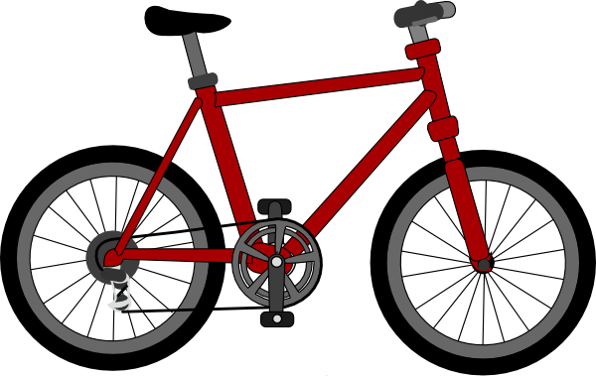
عصف ذهني
افترض أن تخفيضا مقداره 35 %من السعر الأصلي لدراجة، فكم ريالاً ستوفر إذا كان سعرها الأصلي 180 ريالاً ؟

Slide 6
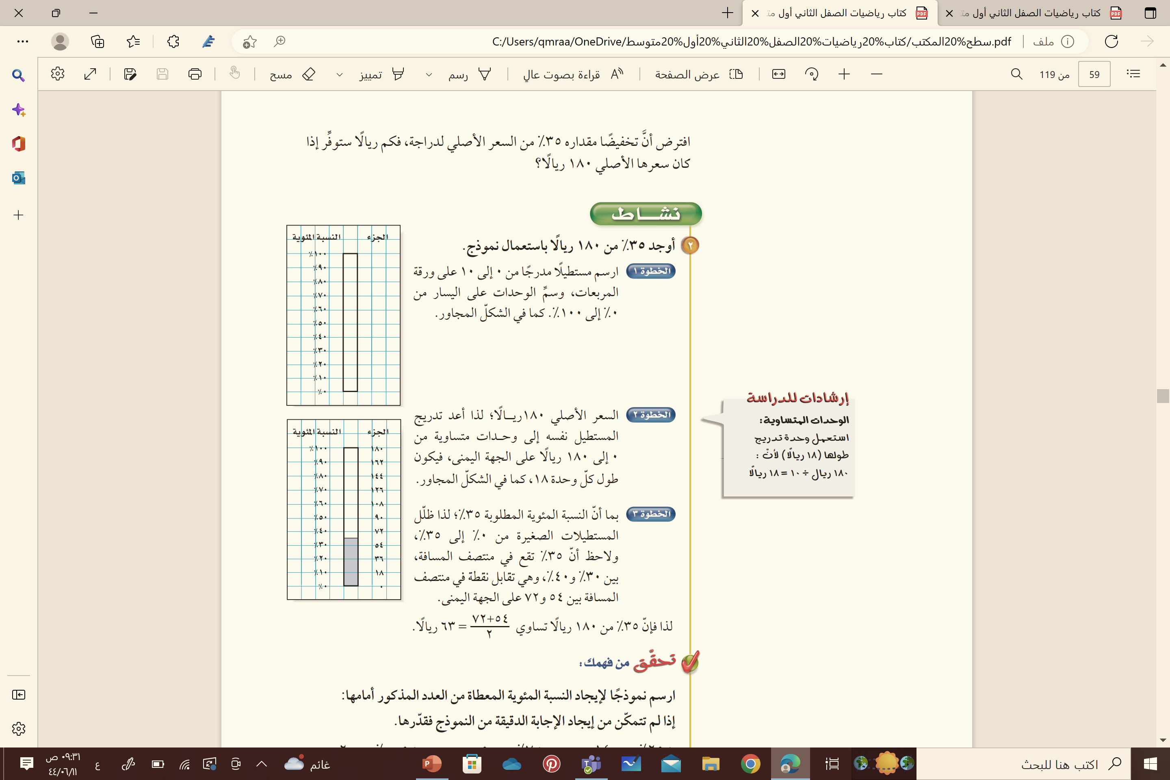

Slide 7
ارسم نموذجًا لإيجاد النسبة المئوية المعطأة .
نشاط
د ) 25 % من 140
ارسم مستطيلا مدرًجا من 0 إلى 10 على ِّ ورقة المربعات، وسم الوحدات على اليسار من 0 % إلى 100 %كما في الجدول المجاور.
1
بما أن السعر الأصلي 140 ريالاً فأعد تدريج المستطيل نفسه إلى وحـدات متساوية من 0 إلى 140 ريالاً على اليمين. ّ فيكون طول كل وحدة 5 كما في الجدول المجاور.
2
بما أن النسبة المئوية المطلوبة 25 % فظلل المستطيلات الصغيرة المجاورة للنسب من 0 %إلى 25 % والاحظ أن التدريج على الجهة اليمنى التي تقابل 25 % على الجهة اليسرى هي .....
3

Slide 8
سنتعلم بالدرس القادم
إيجاد النسبة المئوية من عدد
حسابياً بدون استعمال النماذج
.

Slide 9
الختام
موقع رفعة التعليمية
الواجب
منصة مدرستي
قناة الأستاذة فاطمه السبيعي
قنوات رفعة التعليمية

